Slide 1
Рассмотрение CRM систем соответствующих предметной области “пекарня”
Мячиков Тимофей 189-1

Slide 2
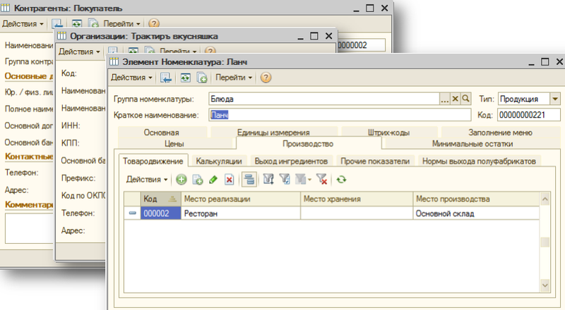
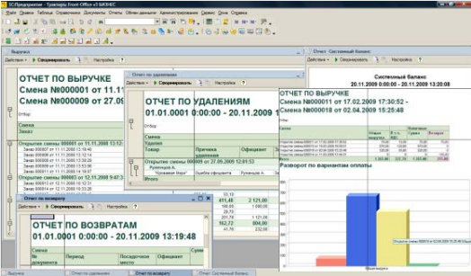
Трактиръ
+ Интеграция с 1С
+Модульность - Сложно - Дорого
- Проблемы с поддержкой

Slide 3
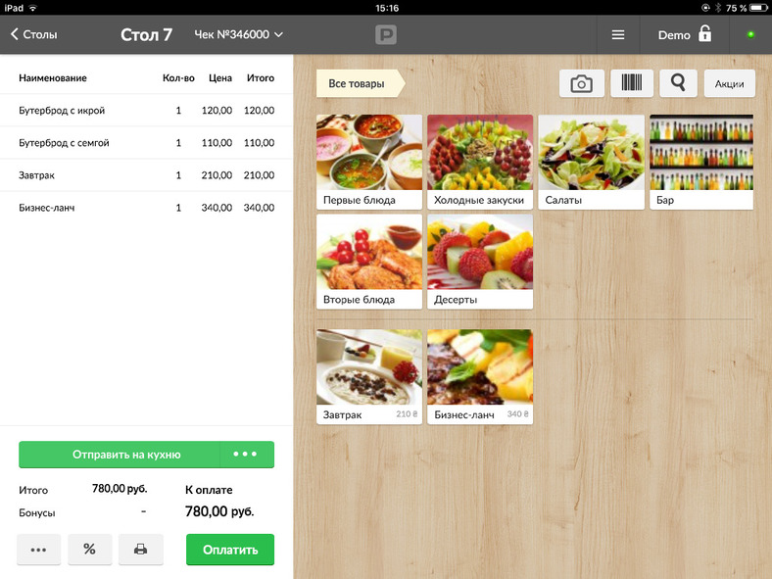
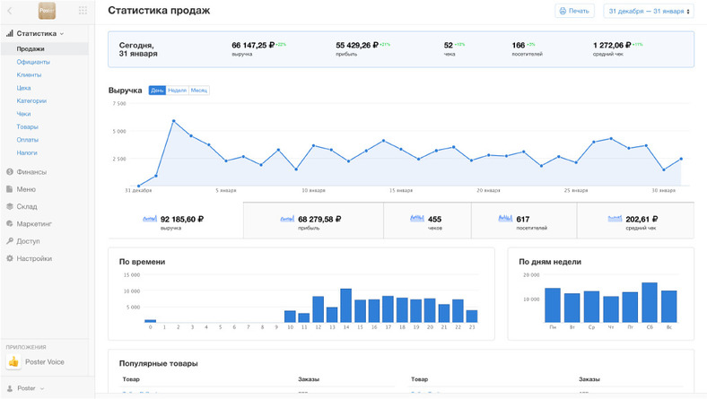
Poster
+ Доступная цена
+ Мультиплатформенность
+ Удобный интерфейс - Не так много функций - Бывают сбои в работе
- Не подходит для сетей

Slide 4
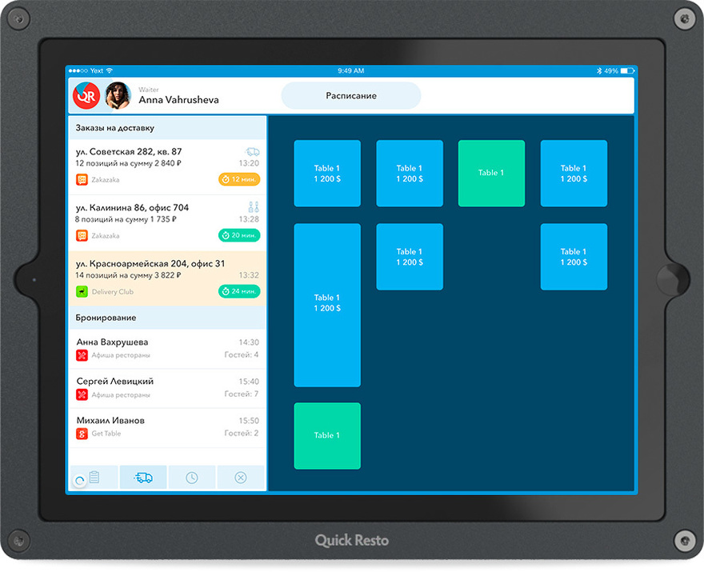
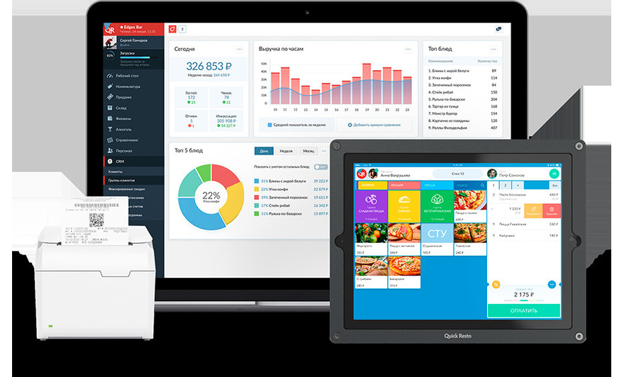
Quick Resto
+ Доступная цена
+ Нет необходимости в дорогом оборудовании
+ Удобный интерфейс - Нет интеграции с 1С - Сложная настройка

Slide 5
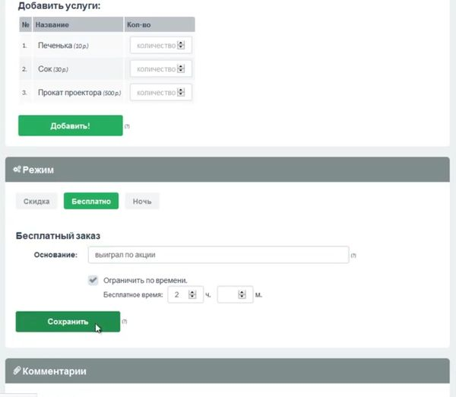
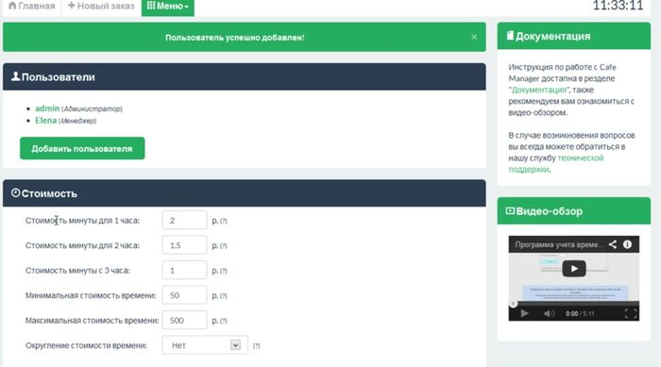
Café Manager
+ Доступная цена
+ Мультиплатформенность
+ Удобный интерфейс - Не ведет подсчет издержек

